Slide 1

মাল্টিমিডিয়া ক্লাসে সবাই কে স্বাগতম

Slide 2


পরিচিতি
মিঠুন হালদার
(ট্রেড ইন্সট্রেক্টর)
রামপাল পাইলট মাধ্যমিক বালিকা বিদ্যালয় ।
রামপাল, বাগেরহাট।
মোবাইল নং 01746440618
E-mail:mithun.gpi89@gmail.com.
বিষয়‌: তথ্য ও যোগাযোগ প্রযুক্তি
অষ্টম - শ্রেণি
অধ্যায়- পঞ্চম(পাঠঃ ৪৭ থেকে ৬৯ )

Slide 3

আজকের পাঠ...
ই-মেইল

Slide 4
শিখনফল
পাঠ শেষে শিক্ষার্থীরা...
 ই- মেইল কি তা বলতে পারবে…
ই-মেইল আইডি খুলতে পারবে………
ই-মেইল ব্যবহারের সুবিধা বলতে পারবে…

Slide 5


চিত্র দুইটি লক্ষ্য কর
ই-মেইল এর পূর্ণরূপ কী হবে তোমরা কী বলতে পারবে ?
চিত্র দুইটি দ্বারা কী বুঝানো হয়েছে ?
ইলেক্ট্রনিক মেইল ?
ই-মেইল

Slide 6
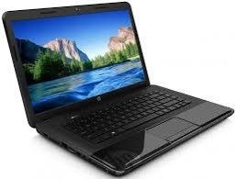
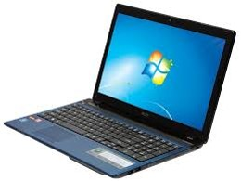

চিত্র দুইটি লক্ষ্য কর
ছবিতে কী দেখতে পাচ্ছ?
এক কম্পিউটার থেকে অন্য কম্পিউটারে চিঠি বা তথ্য যাওয়া আসা করছে।
Notes:
চিত্র দুইটি দেখিয়ে পৃথেবী এক প্রান্ত থেকে অপর প্রান্তে চ্যঠি বা ছবি পাঠনোর প্রকিয়াকে কী বালা যেতে পারে। শিক্ষার্থীদের এমন কিছু প্রশ্ন করে ই-মেইলের সঙ্গা বের কতে আনতে হবে।

Slide 7

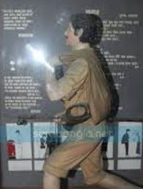
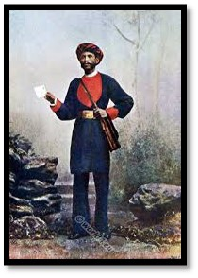
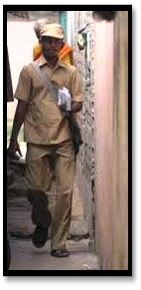

ই-মেইলের ক্রমধারা
Notes:
চিত্র দেখে তোমরা কী বুঝতে পারলে ? প্রচীবকাল থেকা বর্তমান পর্যায় পর্যন্ত কী প্রক্রীয়ায় আসছে তা.২/১ জন শিক্ষার্থীকে প্রশ্ন করা যেতে পারে।
অথবা শিক্ষক চাইলে অন্য কোন কৌশলে ই-মেইলের ক্রমধারাটি শিক্ষার্থীদের মাঝখান থেকেই বের কর আনতে পারেন।

Slide 8

একক কাজ
ই-মেইল বলতে কী বুঝ?

Slide 9



ই-মেইলের সুবিধা
চিত্রে কী দেখতে পাচ্ছ?
পৃথিবী এক প্রান্তের তথ্য অপর প্রান্তে পাঠানো হচ্ছে।
Notes:
ই-মেইলের মাধ্যমে পৃথিবী এক প্রান্তের তথ্য অপ্রর প্রান্তে খুব কম খরচেই পাঠানো যায় বিষয়টি শিক্ষার্থীদের মাঝে তুলে ধরতে হবে,

Slide 10

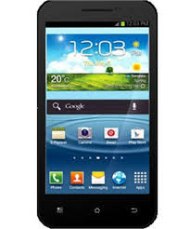
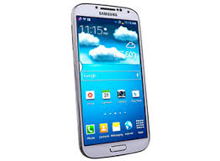
ই-মেইলের সুবিধা
চিত্রে কী দেখতে পেলে?
যে কোন স্মার্ট ফোনের সাহায্যে ই-মেইল করা যায়।

Slide 11

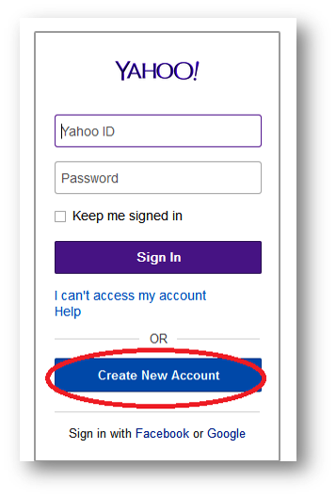

ই-মেইল ব্যবহারের সুবিধা
বিনামূল্যে ই-মেইল আইডি খোলা যায়
দিন রাত ২৪ ঘন্টাই ই-মেইল করা যায়
গোপনীয়তা রক্ষা করা যায়

Slide 12



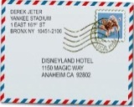

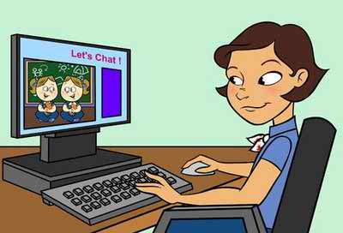
ই-মেইল ব্যবহারের বিধি
একসাথে অনেগুলো ই-মেইল পাঠানো হচ্ছে।
চিত্রে তোমারা কী দেখতে পাচ্ছ ?

Slide 13

জোড়ায় কাজ
ই-মেইল পাঠানোর সুবিধাগুলো লিখ?

Slide 14
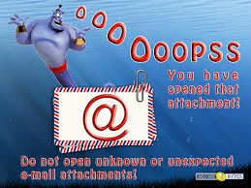


ই-মেইল ব্যবহারের সতর্কতা
সন্দেহজনক ই-মেইলের সাথে বিপদজনক ভাইরাস এসে যন্ত্রটি নষ্ট করে দিতে পারে
এ ধরনের চিত্র দেখলে মেইল ওপেন করা ঠিক নয়
সন্দেহজনক ই-মেইল খোলা উচিত নয়

Slide 15




ই-মেইল সেবা প্রদানকারী সাইটসমূহ

Slide 16

Mozilla Firefox
ইন্টারনেটে প্রবেশ করার জন্য Mozilla Firefox আইকনে ক্লিক করি।

Slide 17
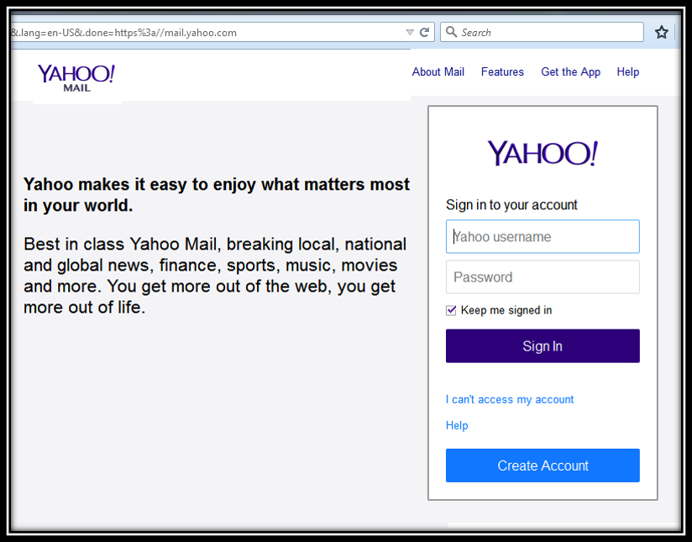
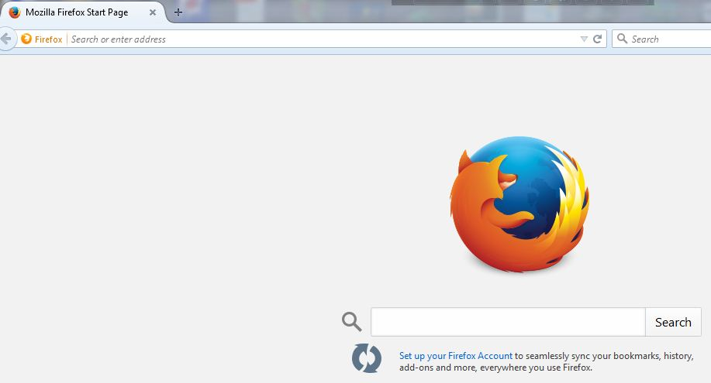
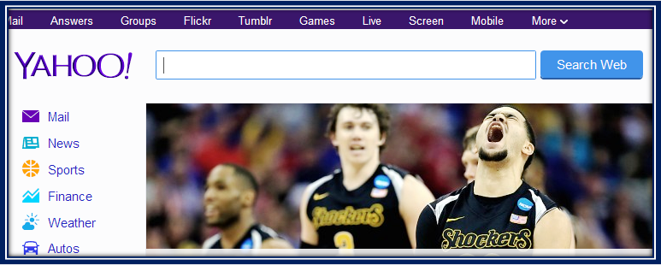
ইয়াহুতে ই-মেইল একাউন্ট খোলা
Yahoo mail এর window টি খুলবে
www.yahoo.com
Mail এ ক্লিক করি
address bar এ ইয়াহুর ঠিকানা লিখি
Creat Account এ ক্লিক করতে হবে

Slide 18
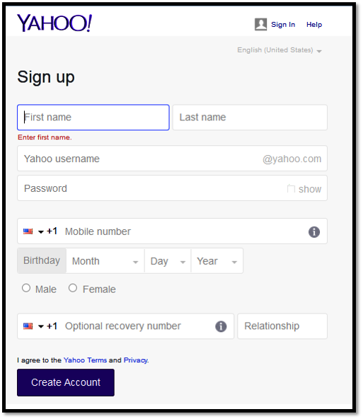
আইডি খোলার ফরমটি যথাযথ পূরণ করতে হবে।
a. নাম
e. জন্ম তারিখ
b. সম্ভাব্য ই-মেইল address
Mithun
Halder
f. মেইল/ফিমেইল এ ক্লিক কতে হবে।
mithun.gpi89
c. Password যা 6 থেকে ৩২ অক্ষরের মধ্যে হবে
01746440618
g. পরিচিত অন্য কোন মোবাইল নম্বর
October
12
1989
01615150043
h. Create Account এ ক্লিক
d. মোবাইল নং

Slide 19

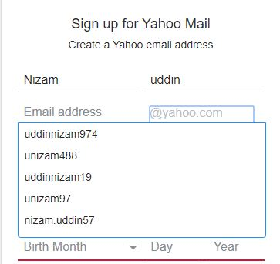
ই-মেইল ঠিকানা লেখার নিয়ম
A mo 1 4 5 _ .
mithun.gpi89@yahoo.com
৩। আইডি হবে সহজ সরল ও বোধযোগ্য হতে হবে
২। আইডিতে বর্ণ, সংখ্যা,আন্ডারস্কোর এবং একটি ডট ব্যবহার করা যাবে।
১। আইডি লেখা শুরু করতে হবে বর্ণ দিয়ে।
৪। ইয়াহুর পরামর্শ অনুযায়ী আইডি গ্রহণ করা যাবে।

Slide 20
পাসওয়ার্ড টাইপ করা
H_89MI.@
৬ থেকে ৩২ বর্ণ,সংখ্যা ও বিশেষ চিহ্নের মধ্যের পাসওয়ার্ড এর দৈর্ঘ্য সীমাবদ্ধ রাখতে হবে।
পাসওয়ার্ডের ক্ষেত্রে ইংরেজি বড় ও ছোট হাতের অক্ষর আলাদা বর্ণ হিসেবে বিবেচিত হয়

Slide 21
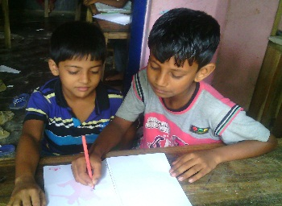
দলগত কাজ
প্রত্যেক দলে যে কোন একজনের নাম ঠিকানা ব্যবহার করে একটি ই-মেইল আইডি খোল।

Slide 22
মূল্যায়ন
আবার চেষ্টা কর
উত্তর সঠিক হয়েছে
১. ই-মেইল কী ?
ক. ইমারজেন্সি মেইল
খ. ইলিকট্রিক্যাল মেইল
গ. ইঞ্জিনিয়ারিং মেইল
ঘ. ইলেকট্রনিক মেইল
২. পাসওয়ার্ডের সংখ্যার সীমাবদ্ধ রাখতে হবে-
ক. ৪ থেকে ৩২ বর্ণ ও সংখ্যা
খ. ৬ থেকে ৩২ বর্ণ ও সংখ্যা
গ. ৬ থেকে ৩৬ বর্ণ ও সংখ্যা
ঘ. ৮ থেকে ৩৬ বর্ণ ও সংখ্যা
Notes:
এই স্লাইডে ট্রিগারের কাজ করা আছে। শিক্ষার্থীদের দ্বারা মাউসের সাহায্যে ক্লিক করে সঠিক উত্তরটি জানতে হবে।

Slide 23
মূল্যায়ন
উত্তর সঠিক হয়েছে
আবার চেষ্টা কর
৩. পাসওয়ার্ডকে সুরক্ষিত করতে পাসওয়ার্ডে ব্যবহার করতে হবে -
i. বর্ণ
ii. সংখ্যা
ii. বিশেষ ক্যারেকটাস
নীচের কোনটি সঠিক ?
ক. i ও ii
খ. i ও iii
গ. ii ও iii
ঘ. i, ii ও iii
Notes:
এই স্লাইডে ট্রিগারের কাজ করা আছে। শিক্ষার্থীদের দ্বারা মাউসের সাহায্যে ক্লিক করে সঠিক উত্তরটি জানতে হবে।

Slide 24

বাড়ির কাজ
ডাক যোগাযোগের চাইতে ই-মেইলে যোগাযোগ সবচেয়ে সুবিধাজনক এর ব্যাখ্যা করো ।

Slide 25
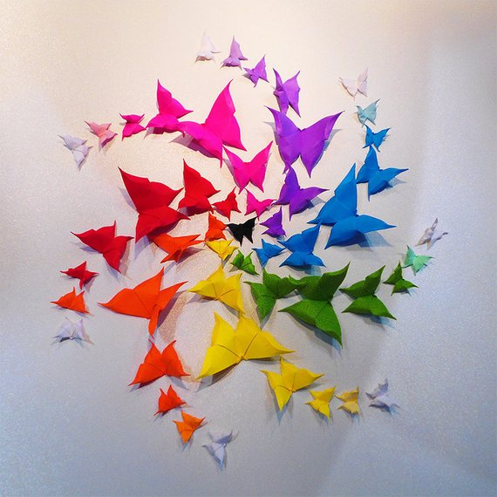
সবাই কে ধন্যবাদ

